Slide 1
AI CRASH DETECTION SOFTWARE
Presented By,
TEAM 4

Slide 2
TEAM MEMBERS
1. SAHAL SALAM K A
2. SALIH P ASHRAF
3. GEORGE JOSEPH
4. MOHAMMED AMEEN

Slide 3
Project Overview
Cutting-edge crash detection AI system
Enhanced accuracy and responsiveness
Multi-platform compatibility (PC & Mobile)
Real-time crash detection & emergency response

Slide 4
SYSTEM DESIGN DETAILS
Development Tools & Technologies
IDE:
  PyCharm for PC application
  Android Studio for mobile app development
Languages:
  Python for PC-based application
  Dart (Flutter framework) for mobile application
  Java for Android-specific implementations
Backend Infrastructure:
  Firebase for database management, real-time synchronization, and app hosting
  Firebase Cloud Messaging (FCM) for notifications
Frontend:
  Tkinter or CustomTkinter for PC GUI
  Flutter for mobile app interface

Slide 5
AI FRAMEWORKS & LIBRARIES
AI Model Development
Ultralytics YOLOv8:
  State-of-the-art object detection model
  Optimized for crash detection scenarios
Torch & Torchvision:
  Core PyTorch framework used for training and deployment
OpenCV-python-headless:
  Efficient library for real-time image and video stream processing
Dataset:
  Over 8,600 labeled images and videos for robust crash event detection
  Diverse scenarios to enhance model generalization

Slide 6
KEY FEATURES
System Features
Real-Time Crash Detection:
  Processes video feeds to identify crash events immediately
  High accuracy with minimal false positives and negatives
Automated Notifications:
  Sends alerts to emergency responders via Firebase Cloud Messaging
  Ensures timely action in critical situations
Cross-Platform Integration:
  Synchronization between PC and mobile applications
  Unified data and seamless monitoring experience
Image & Video Processing:
  Handles high-resolution streams efficiently using OpenCV
Performance Analytics:
  Tracks detection accuracy, system responsiveness, and user engagement
  Provides insights for continuous optimization

Slide 7
ADVANTAGES
System Advantages
Efficiency: Real-time operation minimizes delays in emergency response
Scalability: Supports expanding datasets and system complexity
Accuracy: Advanced AI models reduce false positives and negatives
Cost-Effective: Cloud-based infrastructure reduces hardware costs
Data Security: Implements robust Firebase security protocols for data privacy
User-Friendly: Intuitive design ensures ease of use for both administrators and end-users

Slide 8
TECHNOLOGIES & TOOLS
Technologies Used
IDE:
  PyCharm for development and debugging of PC application
  Android Studio for mobile app development
Frameworks:
  Flutter for creating cross-platform mobile apps
  PyTorch for building and training AI models
Backend Infrastructure:
  Firebase for cloud hosting, database management, and notifications
Image & Video Processing:
  OpenCV-python-headless for efficient handling of visual data
AI Model Version: YOLOv8 for crash detection

Slide 9
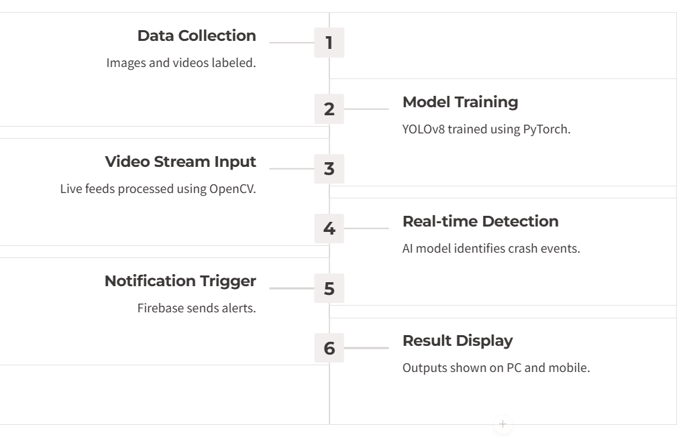
WORKFLOW DIAGRAM

Slide 10
IMPLEMENTATION DETAILS
Development:
  Setting up IDEs (PyCharm, Android Studio) and Flutter environment
  Training AI models using YOLOv8
  Backend integration with Firebase
Testing:
  Extensive testing with diverse crash scenarios
  Performance evaluation and debugging
Deployment:
  Deployment on PC and mobile platforms
  Final validation in real-world environments

Slide 11
CONCLUSION
Conclusion
Revolutionizing crash detection with AI-driven solutions
Enhanced real-time responsiveness and multi-platform usability
Scalable system ready for future advancements
Aimed at improving emergency response efficiency and saving lives

Slide 12
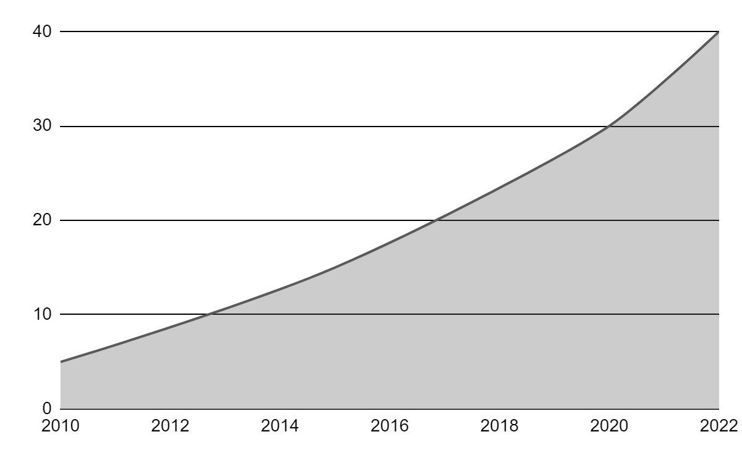
RÉSULTATS PRÉVUS
20 000
Revenu attendu pour 2022
100
Nouveaux employés pour 2022
Suivez le lien dans le graphique pour modifier ses données, puis collez le nouveau ici. Pour plus d'informations, cliquez ici

Slide 13
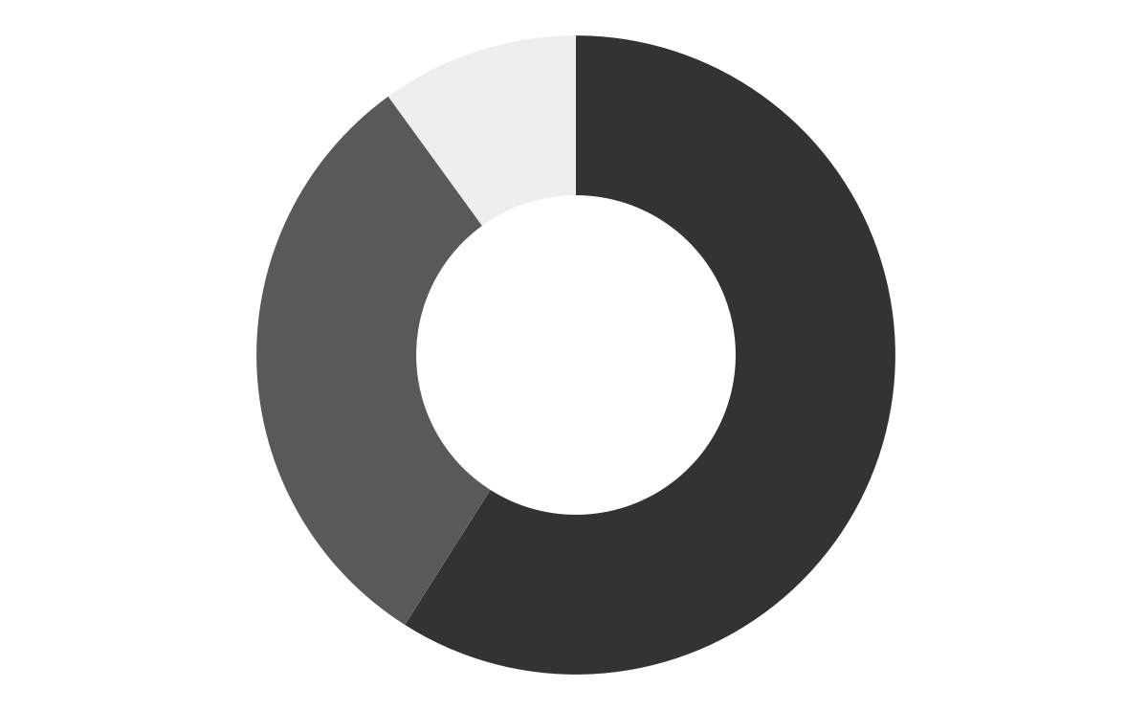
VOICI UN AUTRE GRAPHIQUE
5 %
VÉNUS
Vénus est la deuxième planète partant du Soleil
30 %
JUPITER
Elle a été nommée d'après un dieu romain
65 %
SATURNE
Elle est composée d'hydrogène et d'hélium
Suivez le lien dans le graphique pour modifier ses données, puis collez le nouveau ici. Pour plus d'informations, cliquez ici

Slide 14
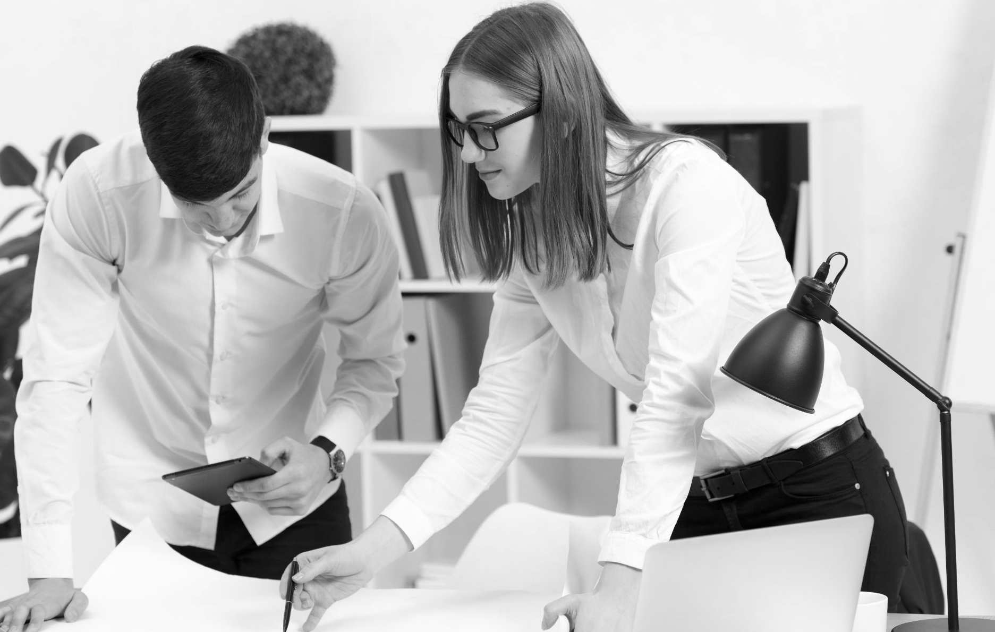


QUELQUES NOTIONS
MERCURE
VÉNUS
JUPITER
Mercure est la planète la plus proche du Soleil
Elle a un beau nom, mais il y fait très chaud
Elle a été nommée d'après un dieu romain

Slide 15

COUP D'ŒIL
Vous pouvez remplacer l'image à l'écran par votre propre travail. Faites un clic droit dessus et sélectionnez "Remplacer l'image"

Slide 16
MAQUETTE
Vous pouvez remplacer l’image à l’écran par votre propre travail. Faites un clic droit dessus puis choisissez “Remplacer l’image” Pour pouvoir ajouter la vôtre

Slide 17

UNE IMAGE VAUT MILLE MOTS

Slide 18

UNE IMAGE VAUT MILLE MOTS

Slide 19
ÉTAPES DU PROJET
ÉTAPE 1
MERCURE
VÉNUS
Mercure est la planète la plus proche du Soleil
Elle a un beau nom, mais il y fait très chaud
ÉTAPE 2
MARS
JUPITER
Mars est en fait un endroit très froid
C’est la plus grande planète de toutes

Slide 20
D’AUTRES NOTIONS IMPORTANTES
MERCURE
VÉNUS
MARS
Mercure est la planète la plus proche du Soleil
Elle a un beau nom, mais il fait très chaud là-bas
Mars est en fait un endroit très froid
JUPITER
SATURNE
C’est la plus grande planète de toutes
Elle est composée d'hydrogène et d'hélium

Slide 21
SI VOUS AVEZ BESOIN D'UN DIAGRAMME
VÉNUS
Elle a un beau nom, mais il y fait très chaud
JUPITER
C’est la plus grande planète de toutes
DIAGRAMME
MARS
Mars est en fait un endroit très froid
MERCURE
Mercure est la planète la plus proche du Soleil

Slide 22
ORGANIGRAMME DE L’ENTREPRISE
CEO
DÉPARTEMENT 1
DÉPARTEMENT 2
DÉPARTEMENT 3
Vous pouvez inscrire vos employés ici :
Nom de l’employé
Nom de l’employé
Vous pouvez inscrire vos employés ici :
Nom de l’employé
Nom de l’employé
Vous pouvez inscrire vos employés ici :
Nom de l’employé
Nom de l’employé

Slide 23
MOTS GÉNIAUX

Slide 24
NOTRE PROCESSUS
MERCURE
VÉNUS
Mercure est la planète la plus proche du Soleil
Elle a un beau nom, mais il y fait très chaud
SATURNE
JUPITER
Elle est composée d'hydrogène et d'hélium
C’est la plus grande planète de toutes

Slide 25
FRISE CHRONOLOGIQUE
JOUR 2
JOUR 4
Saturne est une géante gazeuse avec des anneaux
Vénus est la deuxième planète à partir du Soleil
JOUR 1
JOUR 3
Mercure est la planète la plus proche du Soleil
Jupiter a été nommée d'après un dieu romain

Slide 26
NOS PARTENAIRES
MERCURE
VÉNUS
MARS
JUPITER
SATURNE
NEPTUNE
Mercure est la planète la plus proche du Soleil
Elle a un beau nom, mais il fait très chaud là-bas
Mars est en fait un endroit très froid
C’est la plus grande planète de toutes
Elle est composée d'hydrogène et d'hélium
Neptune est très éloignée de la Terre

Slide 27
UNE AUTRE FRISE CHRONOLOGIQUE
01
02
03
04
JUPITER
VÉNUS
NEPTUNE
MARS
C’est la plus grande planète de toutes
Elle a un beau nom, mais il y fait chaud
Neptune est très éloignée de la Terre
Mars est en fait un endroit très froid

Slide 28
NE PAS OUBLIEZ…
VÉNUS
Elle a un beau nom, mais il y fait très chaud
JUPITER
C’est la plus grande planète de toutes
MARS
Mars est en fait un endroit très froid
MERCURE
Mercure est la planète la plus proche du Soleil
SATURNE
Elle est composée d'hydrogène et d'hélium
NEPTUNE
C’est la planète la plus éloignée du Soleil

Slide 29
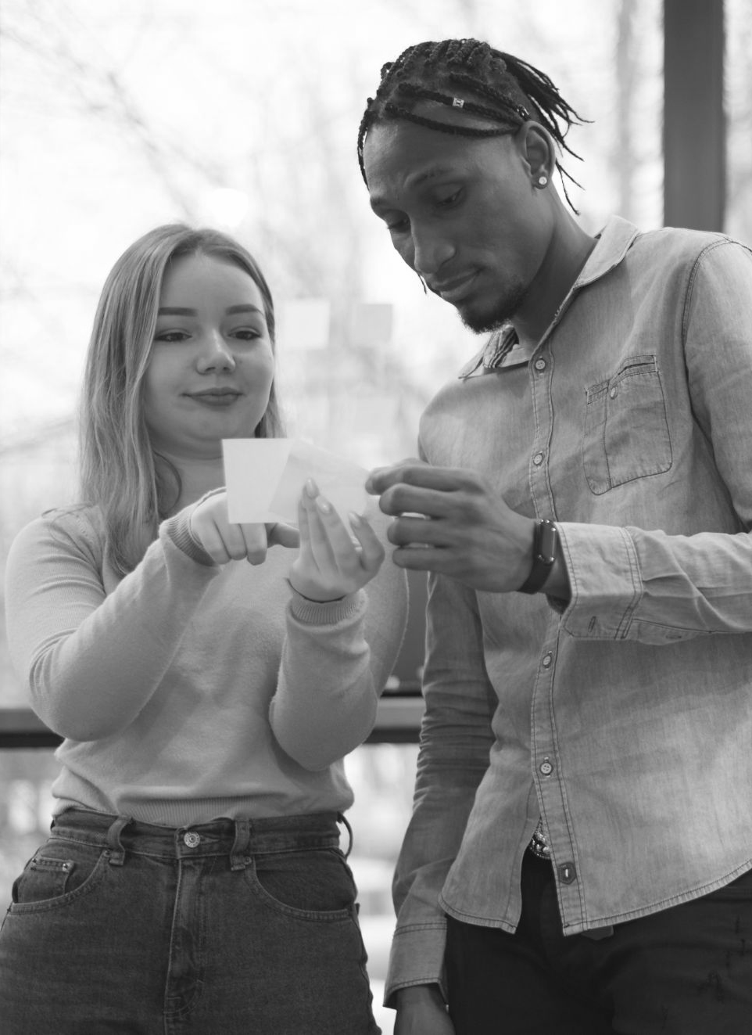
5 000
Les grands chiffres attirent l'attention de votre public

Slide 30
AVANTAGES ET DÉSAVANTAGES
AVANTAGES
Écrivez vos avantages
Écrivez vos avantages
Écrivez vos avantages
Écrivez vos avantages
DÉSAVANTAGES
Écrivez vos désavantages
Écrivez vos désavantages
Écrivez vos désavantages
Écrivez vos désavantages

Slide 31
ÉTAPES À SUIVRE
VÉNUS
MARS
MERCURE
NEPTUNE
JUPITER
SATURNE
01
04
Elle a un beau nom, mais il y fait très chaud
Mars est en fait un endroit très froid
02
05
Mercure est la planète la plus proche du Soleil
C’est la planète la plus éloignée du Soleil
03
06
C’est la plus grande planète de toutes
Elle est composée d'hydrogène et d'hélium

Slide 32
75 %
35 %
55 %
VÉNUS
JUPITER
SATURNE
Vénus est la deuxième planète partant du Soleil
Elle a été nommée d'après un dieu romain
Elle est composée d'hydrogène et d'hélium

Slide 33
NOS PARTENAIRES
JUPITER
60 %
C’est la plus grande planète de toutes
MARS
80 %
Mars est en fait un endroit très froid
100 000 000

Slide 34
OÙ SOMMES-NOUS
VÉNUS
Vénus possède un nom très beau
JUPITER
Elle a été nommée d'après un dieu romain
SATURNE
Elle est composée d'hydrogène et d'hélium

Slide 35
NOTRE STRATÉGIE
ACTION 1
ACTION 2
ACTION 3
ACTION 4
Mercure est la planète la plus proche du Soleil
Saturne est une géante gazeuse avec des anneaux
Jupiter a été nommée d'après un dieu romain
Vénus est la deuxième planète à partir du Soleil

Slide 36
TABLEAU DES ACTIVITÉS
Nº | NOM DE L'ACTIVITÉ | DESCRIPTION | HEURE
01 | JUPITER | Elle a été nommée d'après un dieu romain | 12:00 - 13:00
02 | VÉNUS | Vénus est la deuxième planète partant du Soleil | 13:00 - 14:00
03 | MARS | Malgré sa couleur rouge, il y fait froid | 14:00 - 15:00
04 | SATURNE | Elle est composée d'hydrogène et d'hélium | 15:00 - 16:00

Slide 37
PART DE MARCHÉ
VÉNUS
SATURNE
60 %
25 %
Vénus est la deuxième planète partant du Soleil
Elle est composée d'hydrogène et d'hélium
MARS
JUPITER
55 %
45 %
Malgré sa couleur rouge, il y fait froid
Elle a été nommée d'après un dieu romain

Slide 38
CYCLE DE PRODUCTION
ÉTAPE 1
ÉTAPE 2
ÉTAPE 3
Jupiter a été nommée d'après un dieu romain
Saturne est une géante gazeuse avec des anneaux
Mercure est la planète la plus proche du Soleil

Slide 39
CALENDRIER
LUN | MAR | MER | JEU | VEN | SAM | DIM
 | 1 | 2 | 3 | 4 | 5 | 6
7 | 8 | 9 | 10 | 11 | 12 | 13
14 | 15 | 16 | 17 | 18 | 19 | 20
21 | 22 | 23 | 24 | 25 | 26 | 27
28 | 29 | 30 | 31
JUPITER
C’est la plus grande planète de toutes
MARS
Mars est en fait un endroit très froid

Slide 40
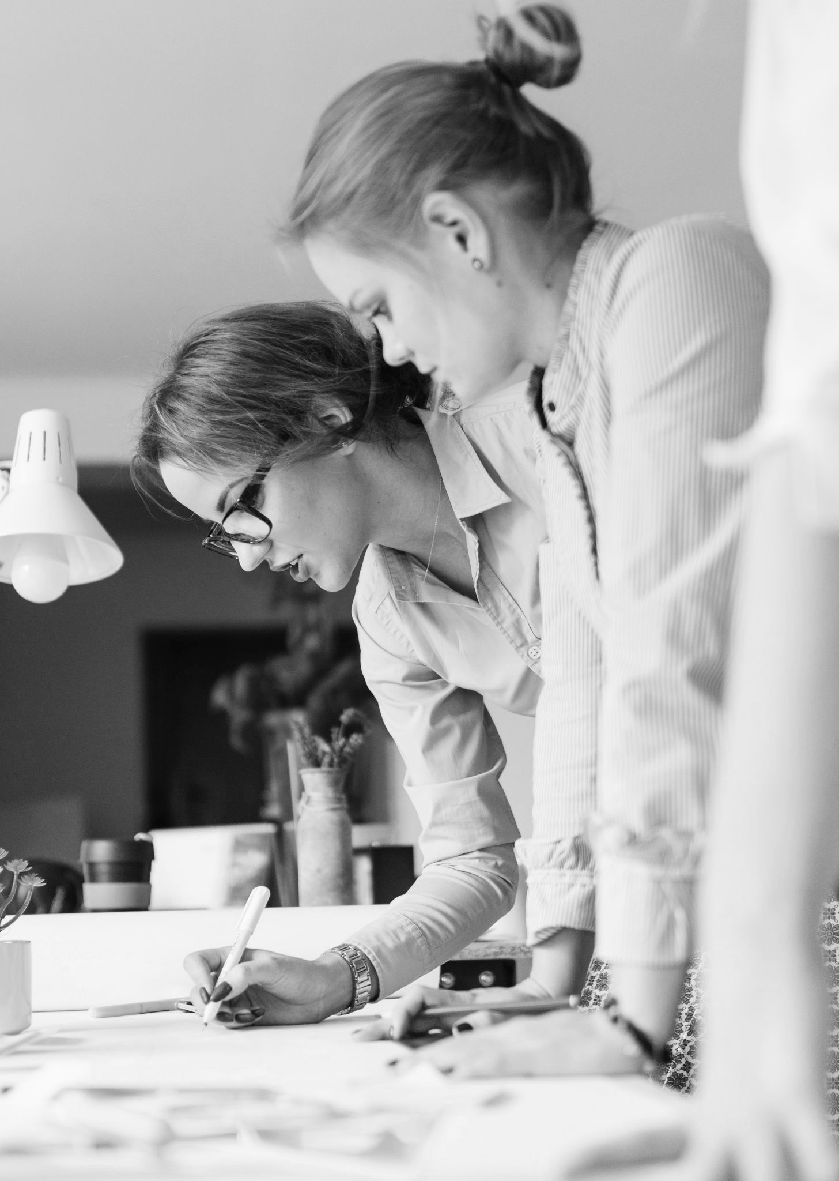
03.
Nom de la section
Vous pouvez entrer un sous-titre ici si vous en avez besoin

Slide 41
NOS RÉSULTATS
Mercure est la planète la plus proche du Soleil
Elle a un beau nom, mais il fait très chaud là-bas
Mars est en fait un endroit très froid
MERCURE
VÉNUS
MARS
RÉSULTAT 1
RÉSULTAT 2
RÉSULTAT 3
JUPITER
SATURNE
NEPTUNE
C’est la plus grande planète de toutes
Elle est composée d'hydrogène et d'hélium
Neptune est très éloignée de la Terre

Slide 42
CANAUX DE DISTRIBUTION
SATURNE
MERCURE
JUPITER
NEPTUNE
Jupiter est la planète la plus grande
Vénus a un beau nom, mais il fait chaud là-bas
Neptune est très éloignée de la Terre
Saturne est composée d'hydrogène et d'hélium
Mars est en fait un endroit très froid
Mercure est la planète la plus proche du Soleil

Slide 43
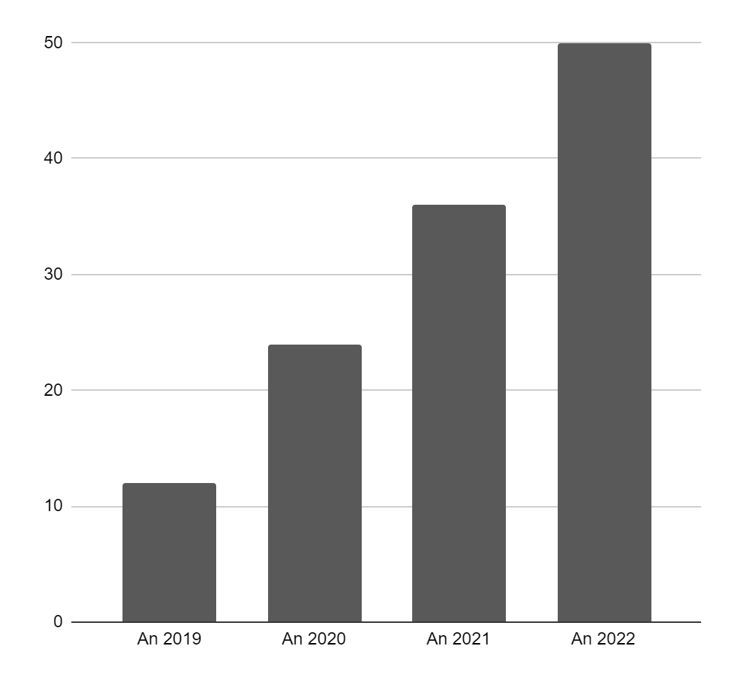
CROISSANCE DE L'ENTREPRISE
2019
2021
Vénus a un beau nom, mais il y fait très chaud
Mars est en fait un endroit très froid
2020
2022
Mercure est la planète la plus proche du Soleil
Neptune est la planète la plus éloignée du Soleil
Suivez le lien dans le graphique pour modifier ses données, puis collez le nouveau ici. Pour plus d'informations, cliquez ici

Slide 44
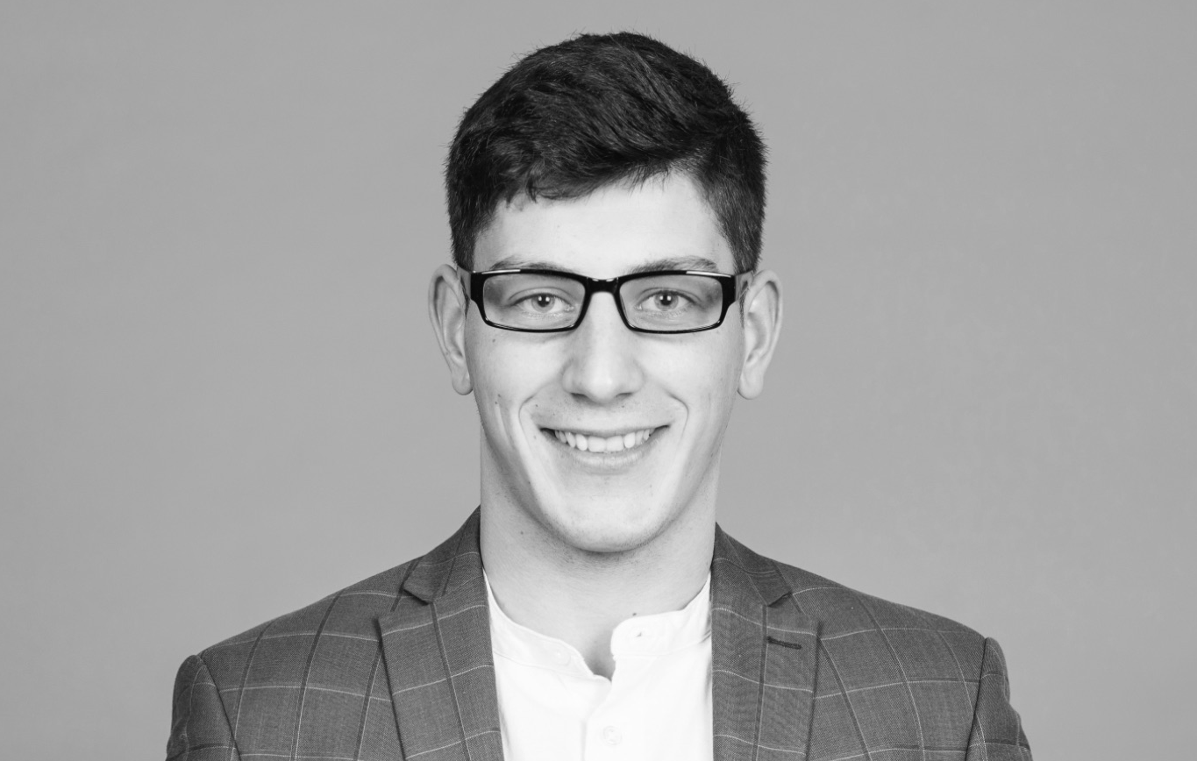


NOTRE ÉQUIPE
TIMMY JIMMY
JENNA DOE
SUSAN BONES
Vous pouvez parler un peu de cette personne ici
Vous pouvez parler un peu de cette personne ici
Vous pouvez parler un peu de cette personne ici

Slide 45
MERCI !
Avez-vous des questions ?
youremail@freepik.com
+91 620 421 838
yourcompany.com
Veuillez conserver cette diapositive pour l'attribution

Slide 46
PACK D'ICÔNES DE VENTE

Slide 47
INFOGRAPHIE ALTERNATIVE
MERCURE
VÉNUS
70 %
SYSTÈME SOLAIRE
25 %
30 %
JUPITER
SATURNE
65 %

Slide 48
RESSOURCES ALTERNATIVES
Voici un assortiment de ressources alternatives dans le même style que ce modèle :

Slide 49
RESSOURCES ALTERNATIVES PREMIUM

Slide 50
RESSOURCES
Avez-vous aimé les ressources de ce modèle ? Obtenez-les gratuitement sur nos autres sites Web :
PHOTOS
Man working on project at desk
Happy woman finishing a business project
Office employee workspace with laptop on table
Happy african-american lady with laptop and model of building on table
Happy architect standing with projects
Happy business woman standing with whatman paper
Front view of office desk with computer and chair
Front view woman reading notes with copy space
VECTEURS
Geometric gradient shapes covers on dark background

Slide 51
RESSOURCES PREMIUM
PHOTOS
Row of businesswomen drawing project on white paper at workplace
Three businesswomen preparing business chart on desk in office
Young businesswoman discussing project with her male colleague on white paper over the desk
People at the office working on new ideas and projects
Multiracial employees working at laptop
Business people looking at blueprint and discussing something
Colleagues preparing chart on paper over the desk in modern office
Smiling colleagues making notes on plans
VECTEURS
Flat design geometric background
ICÔNES
Icon Pack: Sales

Slide 52
Instructions for use
In order to use this template, you must credit Slidesgo by keeping the Thanks slide.
You are allowed to:
- Modify this template.
- Use it for both personal and commercial projects.
You are not allowed to:
- Sublicense, sell or rent any of Slidesgo Content (or a modified version of Slidesgo Content).
- Distribute Slidesgo Content unless it has been expressly authorized by Slidesgo.
- Include Slidesgo Content in an online or offline database or file.
- Offer Slidesgo templates (or modified versions of Slidesgo templates) for download.
- Acquire the copyright of Slidesgo Content.
For more information about editing slides, please read our FAQs or visit Slidesgo School:
https://slidesgo.com/faqs and https://slidesgo.com/slidesgo-school

Slide 53
Instructions for use (premium users)
As a Premium user, you can use this template without attributing Slidesgo or keeping the "Thanks" slide.
You are allowed to:
Modify this template.
Use it for both personal and commercial purposes.
Hide or delete the “Thanks” slide and the mention to Slidesgo in the credits.
Share this template in an editable format with people who are not part of your team.
You are not allowed to:
Sublicense, sell or rent this Slidesgo Template (or a modified version of this Slidesgo Template).
Distribute this Slidesgo Template (or a modified version of this Slidesgo Template) or include it in a database or in any other product or service that offers downloadable images, icons or presentations that may be subject to distribution or resale.
Use any of the elements that are part of this Slidesgo Template in an isolated and separated way from this Template.
Register any of the elements that are part of this template as a trademark or logo, or register it as a work in an intellectual property registry or similar.
For more information about editing slides, please read our FAQs or visit Slidesgo School:
https://slidesgo.com/faqs and https://slidesgo.com/slidesgo-school

Slide 54
Fonts & colors used
This presentation has been made using the following fonts:
Fjalla One
(https://fonts.google.com/specimen/Fjalla+One)
Lato
(https://fonts.google.com/specimen/Lato)
#ffffff
#eeeeee
#595959
#333333
#191919

Slide 55





Storyset
Create your Story with our illustrated concepts. Choose the style you like the most, edit its colors, pick the background and layers you want to show and bring them to life with the animator panel! It will boost your presentation. Check out how it works.
Pana
Amico
Bro
Rafiki
Cuate

